Slide 1
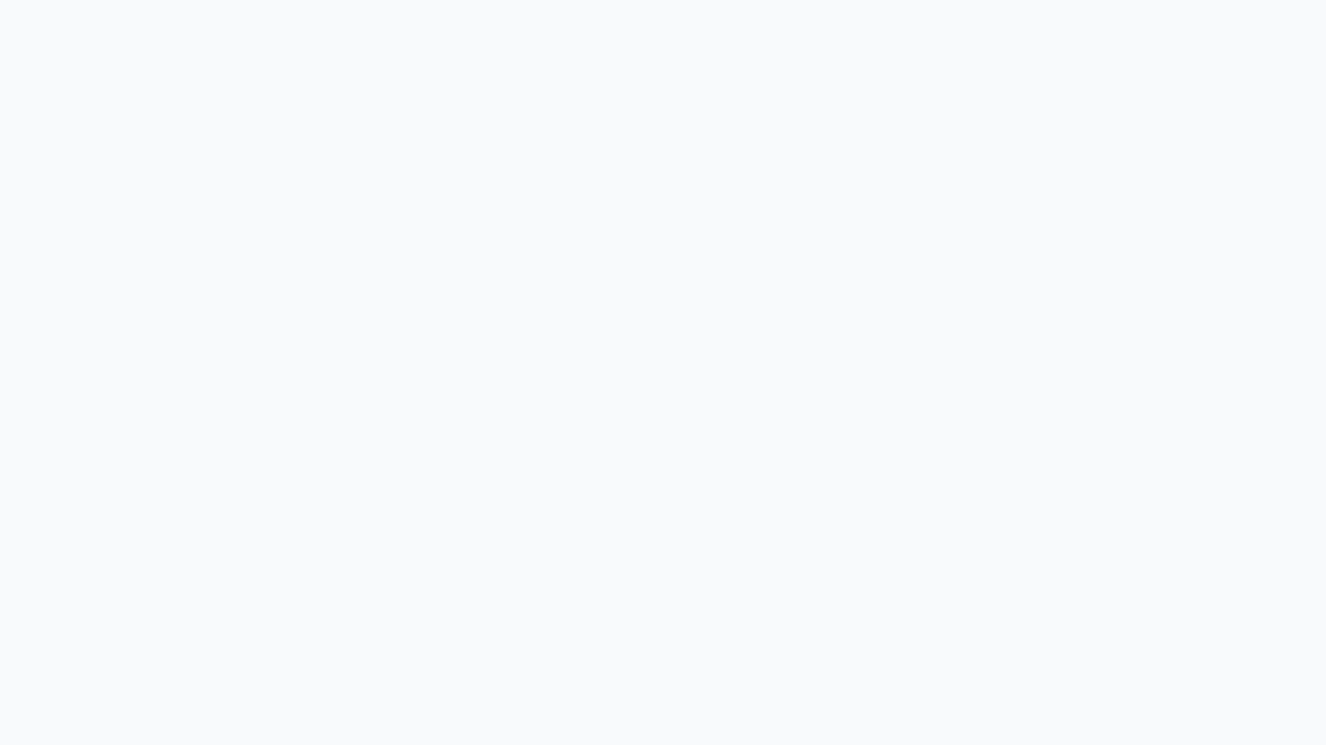

Real-Time Badminton Tracking on Edge Devices
A Lightweight ROI-based Architecture
shuttlecock
Overcoming Compute Limitations of TrackNet on Jetson Nano

Slide 2
OUTLINE / Presentation Overview
01
Introduction
02
Badminton Tracking Technology
03
Challenges
04
Methodology
05
Conclusion
Notes:
不用從頭念過一次，簡單描述就好

Slide 3
Introduction

Slide 4
INTRODUCTION / Overview & Development of Badminton
01
Badminton Popularity in Taiwan
Player Base
> 3 Million
Population Share
9.4%
Popular Ball Sports Participation (in Millions)
Badminton
3M+
Basketball
2.1M
Table Tennis
1.7M
Volleyball
1.2M
Badminton has become one of the most widely played sports in Taiwan

Slide 5
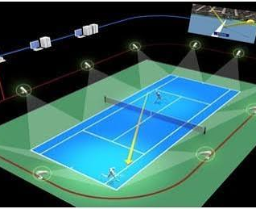
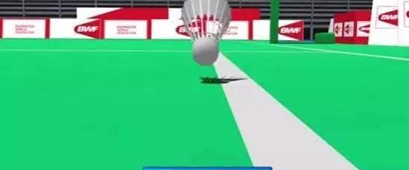
INTRODUCTION / Motivation & Cost Analysis
01
Why Track Shuttlecock Trajectory?
02
Hawk-Eye System & High Cost
Identify Weak Spots: Pinpoint exact court locations where points are frequently lost.
Analyze Opponent Patterns: Map opponent shot distributions from specific positions.
Objective Adjustment: Use data-driven insights to refine tactical training and game strategies.
High Accuracy: Industry standard for top elite tournaments.
Complex Hardware Setup:
Multiple High-Speed Cameras
Dedicated Optical Fiber Infrastructure
High-End Server Array
PROHIBITIVE EQUIPMENT COST
> NT$ 1,000,000+ ( ~$30,000+ USD per setup )
The Accessibility Gap:
Extremely high barriers prevent adoption in general badminton venues, training centers, and local clubs.
Notes:
鋪陳太長~可以簡短鋪陳

Slide 6
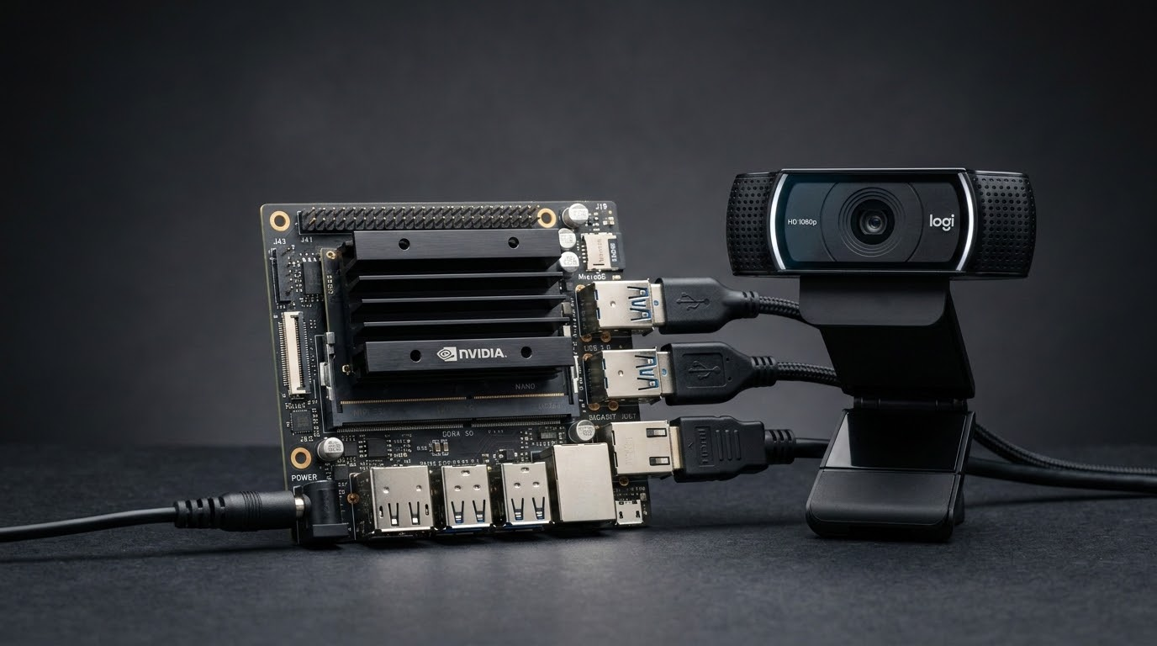
DEVICE SELECTION / Hardware & Software Environment
SYSTEM ARCHITECTURE: NVIDIA JETSON NANO + 1080P 30FPS WEBCAM
01
Hardware Specifications
02
Environment
CPU PROCESSOR
Quad-Core ARM Cortex-A57 MPCore
VIDEO INPUT DEVICE
1080P @ 30 FPS WebCam
GPU ARCHITECTURE
NVIDIA Maxwell (128 CUDA Cores)
SYSTEM MEMORY
4GB 64-bit LPDDR4

Slide 7
Badminton Tracking Technology

Slide 8
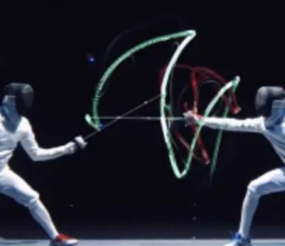
Introduction: Background & Trends (Optimization Strategies)
Hardware benchmarks show deploying TrackNetV4 on Jetson Nano requires 1100 ms per frame (< 1 FPS), failing real-time tracking.
To solve edge compute bottlenecks, what optimization mechanisms are standard in academia and industry?
DEEP LEARNING MODEL
TrackNetV4 Architecture
A benchmark single-camera tracking approach that processes sequential video frames to generate pixel-level heatmap probabilities for shuttlecock localization.
Key Technical Highlights:
Motion Attention Map: Integrates temporal motion changes across consecutive frames to pinpoint fast-moving targets.
Robust to Blur & Occlusion: Maintains trajectory tracking even when the shuttlecock is small, blurred, or temporarily hidden.
EVOLUTIONARY TRAJECTORY
Detection → Search Efficiency → Occlusion Handling → Motion Dynamics
Benchmark Accuracy: 99%
Knowledge Distillation (KD)
💡 Shrink Model Size
Train a compact Student Model using TrackNetV4 as Teacher to learn shuttlecock heatmaps. Removing attention mechanisms boosts FPS.
Boosts performance from 0.9 FPS to 4.76 FPS.
However, model size reduction alone is insufficient when processing full high-resolution frames repeatedly.
Region of Interest (ROI Tracking)
🎯 Process Less Visual Data
Inspired by fencing tracking systems targeting small, fast-moving objects. Restricting tracking to active zones reduces processing overhead.
Instead of analyzing full frames, crop a 128×128 MiniROI based on prior frame positions to cut image workload in half.
Speed successfully reached 30 FPS, but can it accurately track the shuttlecock?
Notes:
這裡就要先講 ROI大小框框選用的問題
一樣鋪陳太長，baseline不用過多鋪陳

Slide 9
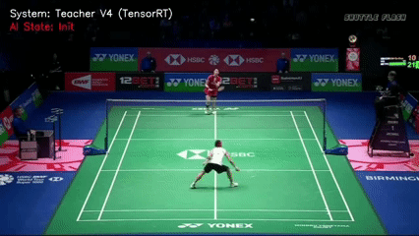
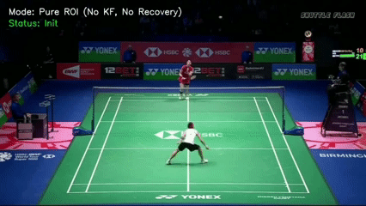
Jetson Nano: Native TrackNetV4 vs. KD + ROI
Edge Device Inference Performance & Real-Time System Log Analysis
Native TrackNetV4 (Teacher V4)
Full Frame TensorRT Inference
TrackNetV4 + KD + ROI (Student)
Pure ROI Search Window (~30 FPS Real-Time)
Although inference performance reaches the 30 FPS real-time standard, "shuttlecock out of frame" and "noise interference" phenomena are observed in the video frame.

Slide 10
Challenges

Slide 11
Observed Problems & Technical Challenges (Key Challenges)
1. Local FOV of ROI Inevitably Risks Out-of-Bounds
System requires a global search mechanism to recover target position.
Key Technical Questions
Search Engine Source:
Where does the global search engine come from?
Mode Switching:
When to switch between global & local search?
Computational Cost:
Global search is computationally expensive. How to reduce its trigger frequency?
2. Background Noise in Lightweight Models
Lack of attention mechanism fails to filter noise effectively.
Common Noise Sources
Player Equipment:
White sneakers
Arena Signage:
Courtside ad banners
Court Markings:
Court floor white lines

Slide 12
Methodology

Slide 13
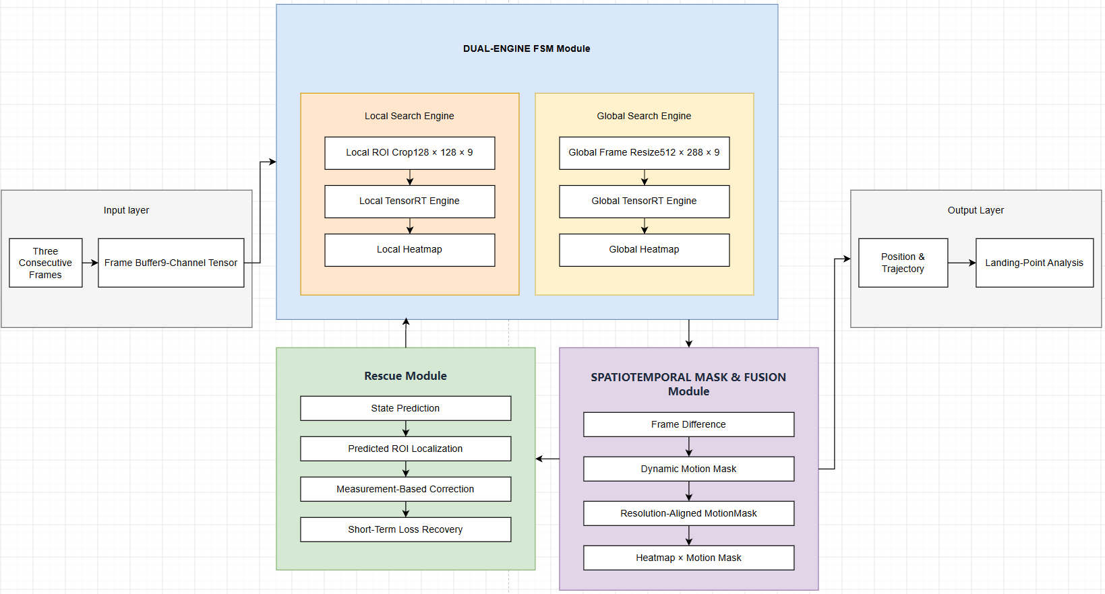
Proposed Approach & Key Features (Proposed Approach)
Dual-Engine Hybrid Tracking: Balancing High-Speed Out-of-Bounds Prevention and Lightweight Anti-Noise Capability
Notes:
直接畫一張圖 流程圖 去劃分要講的地方

Slide 14
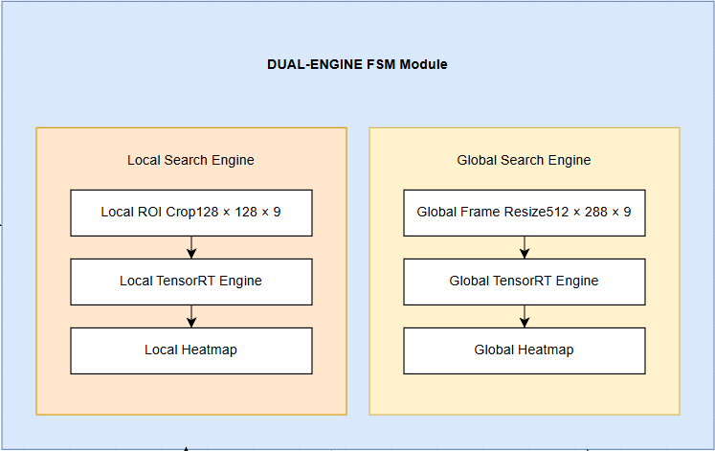
Dual Engines & Dynamic Switching

Slide 15
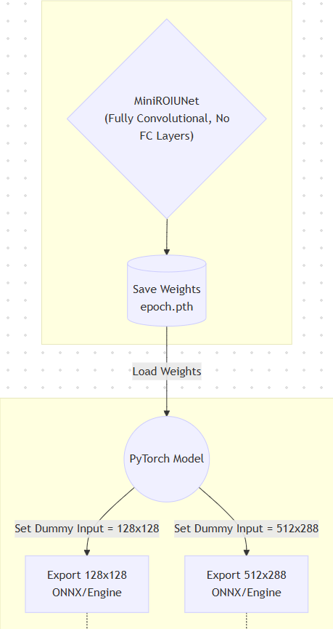
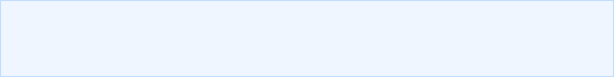
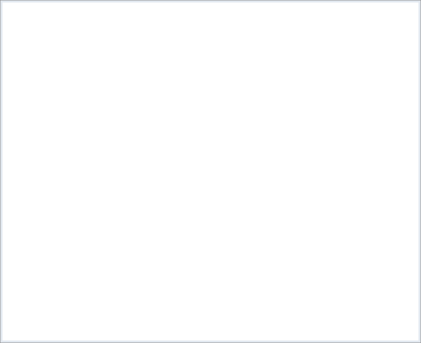
Single Weight Reuse
Multi-Scale Tracking via U-Net Architecture & Space-for-Time Strategy
💡 Since we need a global search mechanism, we must first address how it is derived and how to integrate the weights across two different scales.
layers U-Net / FCN & Space-for-Time Strategy
Built on U-Net (inherently an FCN architecture), leveraging resolution invariance to train a single model. A "space-for-time" engineering strategy eliminates edge deployment switching latency.
memory
Algorithm Side
Single Weight Reuse
A single set of lightweight weights seamlessly adapts to both 128×128 Local Cruise and 512×288 Global Search.
✨ Eliminates cost of designing & training two separate networks.
developer_board
Hardware Side
Dual Fixed Engine Deployment
Loads two fixed-size TensorRT engines on Jetson Nano (4GB), avoiding GPU reallocation latency.
⚡ End-to-end latency < 33 ms (> 30 FPS real-time inference).
Notes:
這裡可以帶到ROI的框框取用大小問題

Slide 16
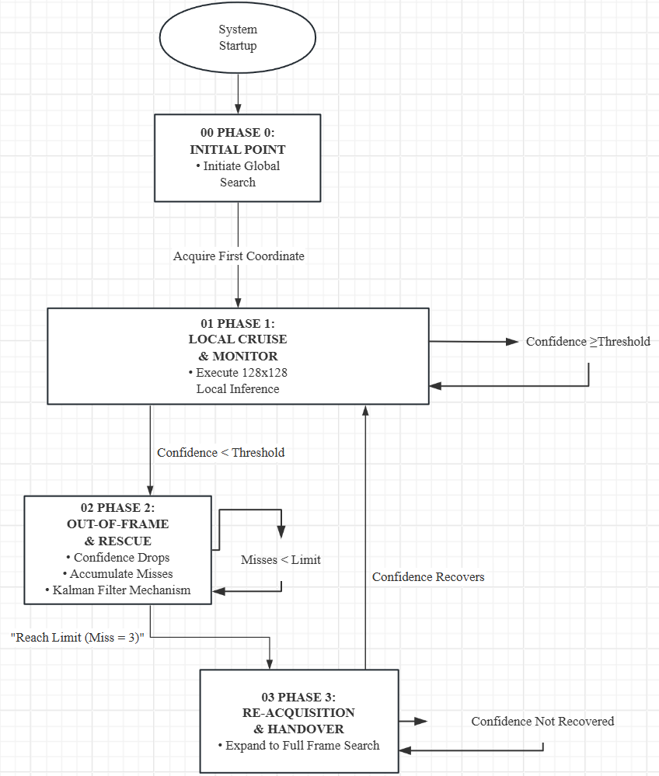
Dual-Engine State Switching (FSM)
💡 How do global search and local search mechanisms switch, and what is the timing for switching?
00 Phase 0: Initial Point Acquisition
When no shuttlecock coordinates exist initially, global search is used to acquire the first coordinate.
01 Phase 1: Local Cruise & Monitor
Execute 128 × 128 local inference. If heatmap peak confidence ≥ preset Threshold, maintain local tracking.
02 Phase 2: Out-of-Frame & Rescue
Accumulate lost frames when confidence < Threshold. Reaching limit (Miss 3) triggers out-of-frame state and expands input to global search.
03 Phase 3: Re-acquisition & Handover
Search full frame; when confidence recovers, precisely extract highest-probability pixel coordinates and switch back to local mode.
⚠️ Switching Performance Impact
Global search causes compute area to surge (performance drops from 30.3 FPS to 4.76 FPS). Frequent switching leads to latency, requiring an extra mechanism to boost local tracking frequency.

Slide 17
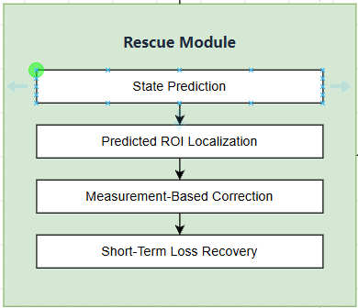
Kalman Filter Rescue Module

Slide 18
Kalman Filter Mechanism (Performance Oscillation & Latency Mitigation)
⚠️ When target out-of-frame triggers global rescue, input area expands 9×; frequent mode switching causes severe performance oscillation and latency spikes.
STEP 01
STEP 02
STEP 03
STEP 04
Phase 1: Stable Tracking
Local Cruise (Track 1)
Captures shuttlecock position while updating KF direction vector & velocity (128×128 high-FPS).
Phase 2: Continuous Lock
Local Cruise (Track 2)
High-confidence tracking; continuously updates KF velocity & direction vector for trajectory prediction.
Phase 3: Target Lost
Miss 1 (Detection Failure)
Shuttlecock blends into background causing confidence drop; triggers miss count without full-frame search (below Miss 3).
Phase 4: KF Rescue
Trajectory Inference & Takeover
Uses KF to predict landing direction and adjust Local window, avoiding full-frame search and saving tracking!

Slide 19
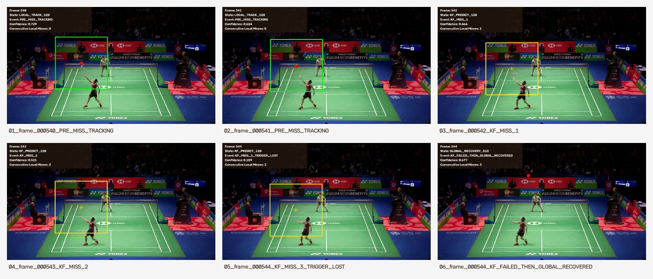
Kalman Filter Mechanism (Performance Oscillation & Latency Mitigation)
⚠️ When target out-of-frame triggers global rescue, input area expands 9×; frequent mode switching causes severe performance oscillation and latency spikes.

Slide 20
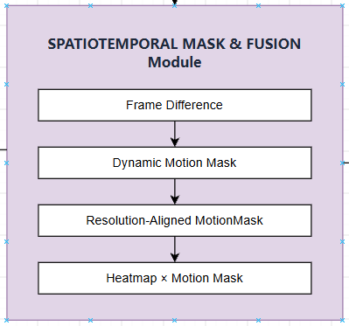
Spatiotemporal Dynamic Mask

Slide 21
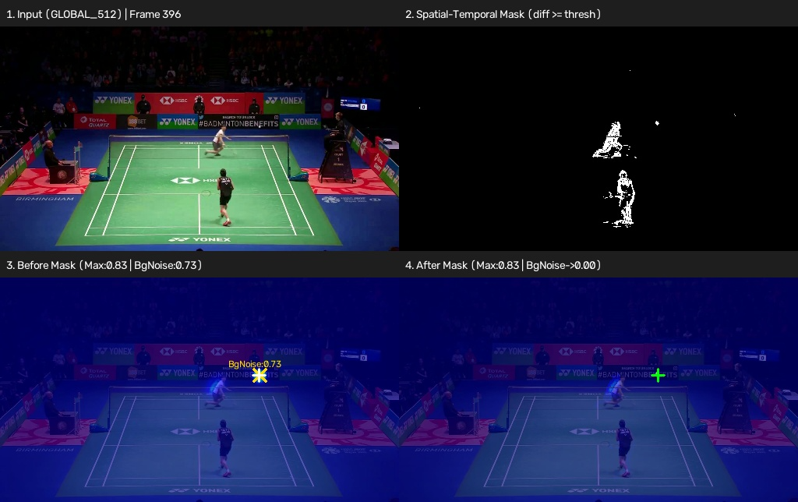
Noise Hijacking (Spatiotemporal Masking Defense Mechanism)
Attention mechanisms cannot be deployed on Jetson Nano;
traditional image processing must be leveraged to eliminate noise hijacking.
Notes:
直接實例相減灰階值圖片去講解比較清楚
然後我是怎麼去使用這個mask的例子

Slide 22
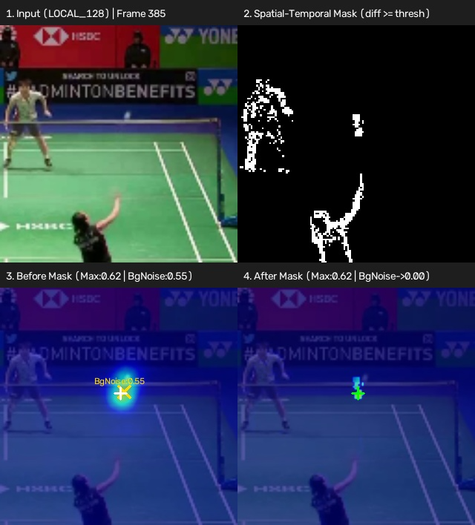
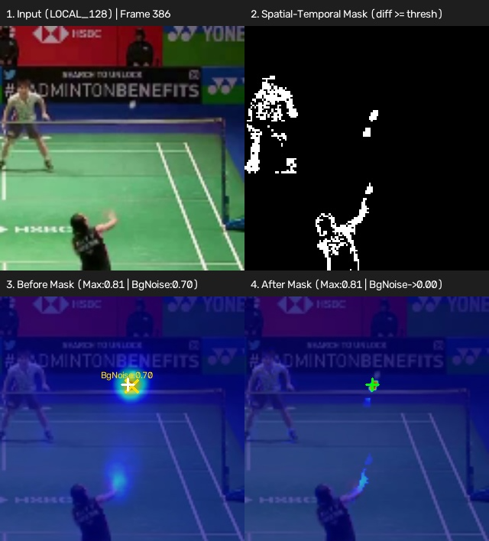
Noise Hijacking (Spatiotemporal Masking Defense Mechanism)
Attention mechanisms cannot be deployed on Jetson Nano;
traditional image processing must be leveraged to eliminate noise hijacking.
Notes:
直接實例相減灰階值圖片去講解比較清楚
然後我是怎麼去使用這個mask的例子

Slide 23
Experiment: ROI Size Trade-Off

Slide 24
Data Adjustment
Model Inference and Dynamic Mask Hyperparameter Experimental Setup
tune Mask Threshold
10, 15, 20
center_focus_weak Regional Inference Confidence
0.45, 0.55, 0.65
public Global Inference Confidence
0.55, 0.62, 0.70
trending_down Loss Derating
1, 2, 3
tune 81 Test Configurations Total
center_focus_weak 23 Test Videos, 147 Video Clips Total
Notes:
這裡不用放

Slide 25
Data Comparison
Comparison of 128x128 and 64x64 Model Performance and Improvements
Evaluation Metric | 128x128 Best | 64x64 Best | 64x64 Improvement
Hyperparameter Combo (Mask/Regional Conf/Global Conf/Loss Derating) | 10 / 0.55 / 0.55 / 3 | 10 / 0.55 / 0.55 / 3 | Same
Average FPS | 20.38 | 30.62 | ▲ +50.2%
Precision | 87.02% | 87.87% | Slightly Higher
Recall | 67.73% | 67.91% | Slightly Higher
Local Engine Ratio | 64.2% | 63.2% | Comparable (-1.0%)
Global Rescue Ratio | 26.2% | 26.8% | Comparable (+0.6%)

Slide 26
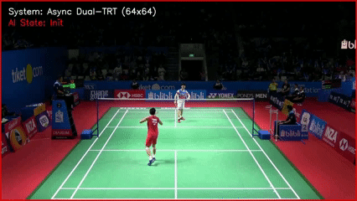

64×64 vs 128×128 Performance in Extreme Cases Under Optimal Data

Slide 27
Conclusion

Slide 28
Conclusion
System & Architecture Innovation
MiniROI U-Net distilled from TrackNetV4 for edge devices (NVIDIA Jetson Nano)
Dual TensorRT Engines: 128×128 local cruise & 512×288 global search from unified weights
4-Phase Dynamic FSM: State switching (Init, Cruise, Recovery, Re-handover) for robust tracking
Experimental Performance & Results
Real-Time Speed: Sub-33ms end-to-end processing delay (>30 FPS edge tracking)
Zero Reallocation Overhead: Dual fixed-engine strategy eliminates dynamic GPU memory latency
High Robustness: Miss=3 buffer absorbs confidence dips, avoiding severe search state FPS drops (4.76 FPS)
Future Research Directions
Hard Negative Mining: Enhance 512×288 global dataset to reduce false positives in complex scenes
3D Trajectory Reconstruction: Integrate multi-camera setup for 3D spatial transformation and tactical analysis

Slide 29
最新版備用PPT

Slide 30
Proposed Approach & Key Features (Proposed Approach)
Dual-Engine Hybrid Tracking: Balancing High-Speed Out-of-Bounds Prevention and Lightweight Anti-Noise Capability
1. Dual Engines & Dynamic Switching
Solving "High-Speed Shuttlecock Out-of-Bounds"
1. Single Weight Reuse (FCN)
Uses FCN without fixed input sizes, enabling single-weight reuse to handle both local and global search.
2. FSM
Utilizes a Finite State Machine (FSM) to determine the current tracking state.
3. Kalman Filter
When target disappears, predicts position based on past motion to guide ROI instead of triggering Global Search immediately.
2. Spatiotemporal Dynamic Mask
Filtering "Static Background Noise"
1. Lightweight Design Trade-Off
Removes Attention in Student model for maximum FPS, though vulnerable to white shoes and court lines.
2. Spatiotemporal Mask
Leverages high-speed motion to compute frame differences and isolate active regions.
3. Heatmap Fusion
Eliminates false positives from high-contrast static background without adding neural network complexity.
account_tree Design Overview
collections
Input 3 Images
Multi-frame image sequence input
arrow_downward
speed Dual Engines Module
• Incl. Kalman Filter Module
arrow_downward
filter_alt Spatiotemporal Dynamic Mask
Background noise filtering
arrow_downward
check_circle
Output
Accurate tracking result
Notes:
直接畫一張圖 流程圖 去劃分要講的地方

Slide 31



Noise Hijacking (Spatiotemporal Masking Defense Mechanism)
Attention mechanisms cannot be deployed on Jetson Nano;
traditional image processing must be leveraged to eliminate noise hijacking.
Absolute Pixel Differencing
Reads two consecutive grayscale frames to compute difference matrix:
Binarization Threshold Filtering
Filters noise using threshold Tmask to generate spatiotemporal mask Mt:
motion_photos_on
Phase 1: Low-Compute Motion Extraction
MOTION FEATURE EXTRACTION
Ultra-Low Complexity: O(N) pixel-level operation, taking ~0 ms on Jetson Nano.
Hadamard Product Correction
Performs element-wise multiplication of predicted heatmap Ht and dynamic mask Mt:
Static Interference Suppression
Prevents false positives from static white lines, billboards, or slow-moving players.
shield
Phase 2: Physical Forced-Zero Defense
PHYSICAL MASKING DEFENSE
Physical Forced-Zero: If frame difference is below threshold (mask value 0), confidence is mathematically forced to zero!
Notes:
直接實例相減灰階值圖片去講解比較清楚
然後我是怎麼去使用這個mask的例子

Slide 32
以下為第二版

Slide 33
Real-Time Badminton Tracking on Edge Devices
A Lightweight ROI-based Architecture
shuttlecock
Overcoming Compute Limitations of TrackNet on Jetson Nano

Slide 34
論文摘要
(Abstract)

Slide 35
論文摘要 (Abstract)
目前的羽球追蹤模型雖然有不錯的準確度，但通常需要大量的運算資源，因此很難直接部署在 Jetson Nano 這類低功耗、低算力的邊緣設備上。
如果想讓羽球追蹤真正做到即時運算，首先就必須解決「速度不夠快」的問題。
因此，本研究以知識蒸餾與 ROI（感興趣區域）追蹤作為 Baseline，並進一步設計一套適合邊緣設備的輕量化雙引擎追蹤架構。
在降低模型運算量之後，新的問題也隨之出現，例如畫面中的靜態物體容易被誤認成羽球，或是羽球移動太快而跑出追蹤範圍。
針對這些問題，本研究加入了時空動態遮罩排除背景雜訊，同時搭配卡爾曼濾波器，根據羽球過去的移動方向預測下一個位置，即使短時間看不到羽球，也能維持追蹤。
最後，再透過雙引擎切換機制，根據目前的追蹤狀況選擇適合的方式進行偵測，讓系統在低算力的情況下，仍然能維持穩定的追蹤效果。
在實驗結果方面，透過 128×128 的輕量化輸入解析度，單次推論延遲可壓低至 33 ms 以下，達到超過 30 FPS 的即時運算速度。也就是說，即使使用 Jetson Nano 這類平價硬體，也能做到接近即時的羽球追蹤，讓未來將這類技術應用在一般羽球場館與智慧運動訓練環境成為可能。

Slide 36
研究動機
(Motivation)

Slide 37
研究背景與研究動機 (Background & Motivation)
我本身很喜歡打羽球，在練習和比賽的過程中，也常常會遇到一個問題：知道自己某些地方打得不好，卻很難具體找出問題在哪裡。
如果能夠把比賽中的羽球軌跡和落點記錄下來，就可以進一步分析自己的打法。例如找出自己在哪個位置最容易失分，或是分析對手從某個位置擊球時，最常把球打到哪裡。透過這些資料，可以更客觀地了解自己的問題，也能作為後續調整訓練和戰術的參考。
目前頂級賽事常使用像 Hawk-Eye（鷹眼）這類系統。這種方法雖然準確，但需要多台高速攝影機、光纖、多台高階電腦、較複雜的場地配置，以及相對高昂的設備成本，可能一套下來就要上百萬台幣。
因此，對一般羽球館、訓練中心或普通球友來說，使用門檻還是太高。
所以我開始思考：能不能做一套比較平價、硬體需求也比較簡單的羽球追蹤系統？
希望捨棄昂貴設備，只使用單一攝影機，搭配像 Jetson Nano 這類低成本邊緣運算設備，在有限的運算資源下完成羽球的即時偵測與追蹤。
如果能夠做到這一點，未來就有機會把原本只有大型賽事才能使用的運動數據分析技術，帶進一般羽球場館與日常訓練環境。

Slide 38
介紹
(Introduction)

Slide 39
介紹：選用設備 (Device choose)
NVIDIA Jetson Nano + 1080P 30FPS WebCam
CPU
四核心 ARM
Cortex-A57 MPCore
GPU
NVIDIA Maxwell 架構
128 核心
RAM
4GB 64-bit
LPDDR4
OS (作業系統)
Ubuntu 18.04 (JetPack 4.6.1)
Framework (深度學習框架)
PyTorch 1.10.0 (CUDA 10.2)

Slide 40
介紹：研究背景與趨勢 (Background & Trends)
TrackNetV4
在單鏡頭羽球追蹤的研究中，TrackNet 系列是非常常被拿來比較的經典方法。它的做法是一次看連續幾張影像，再透過熱力圖(每個pixel是羽球的機率)找出羽球的位置，因此即使羽球速度很快、短暫被擋住，也能維持不錯的追蹤效果。隨著版本更新，TrackNet 不斷加入新的方法來提升追蹤效果。
學會怎麼找球->找求更有效率->解決遮擋->球太快、太模糊，我要更知道它往哪裡動。
Motion Attention Map：除了分析單張畫面特徵，更利用前後影像變化判斷羽球運動位置。
特別適用於羽球這種體積小、速度快、易產生運動模糊的目標。
準確率可達到 94.8%
準確度高，不代表跑得快！
TrackNetV4 原本針對高算力 GPU 設計。當直接移至 Jetson Nano 等邊緣設備時，龐大的計算量會導致推論速度大幅下降。
那麼能不能保留 TrackNetV4 的追蹤能力，同時讓它真正跑得動 Jetson Nano？

Slide 41

Jetson Nano端測試 realtime mode (TracknetV4)
邊緣裝置推論效能與即時系統紀錄分析
延遲來到1100ms
幀率只有0.9FPS
Notes:
看這一小段影片，可以島到下一頁，表示出jetson nano的算力不足以支撐Tracknetv4

Slide 42
介紹：研究背景與趨勢 (Background & Trends)
實機測試顯示，將 TrackNetV4 部署於 Jetson Nano 時單幀推論需 1100 ms（< 1 FPS），無法滿足即時追蹤。
為解決邊緣端算力瓶頸，學術與業界通常採用哪些優化策略機制？
知識蒸餾 (Knowledge Distillation)
💡 把模型變小
讓高算力大型模型TrackNetV4當Teacher，再訓練一個更小的 Student Model，讓它學習原本 TrackNetV4 的羽球熱力圖，並且捨棄TrackNetV4的注意力機制，讓FPS更上一層樓
使學生模型在大幅削減參數與運算負擔的同時，盡可能保留原模型對羽球熱力圖的精準辨識能力。
讓原本的0.9FPS優化到4.76FPS
但只有把模型變小還不夠，因為如果每一幀還是處理整張高解析度畫面，運算量依然很大。
ROI 局部追蹤 (Region of Interest)
🎯讓模型少看一點
借鏡日本擊劍追蹤系統經驗，擊劍的劍尖和羽球一樣，都是體積小、移動速度快，很容易追不到的目標。他們在開發單鏡頭版本時，把追蹤範圍限制在劍道場中央區域，降低需要處理的範圍
因此，本研究再加入 ROI 追蹤：
不再逐幀分析整張畫面，而是依前幀位置裁切出 128×128 的 MiniROI 進行推論，大幅砍半影像處理範圍。
讓原本的4.76FPS優化到30.3FPS，達到REAL TIME門檻
速度成功達到 30 FPS，但真的能精準追到球嗎？

Slide 43
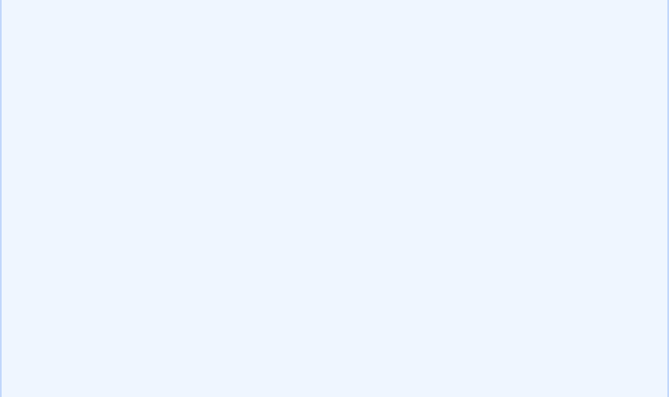
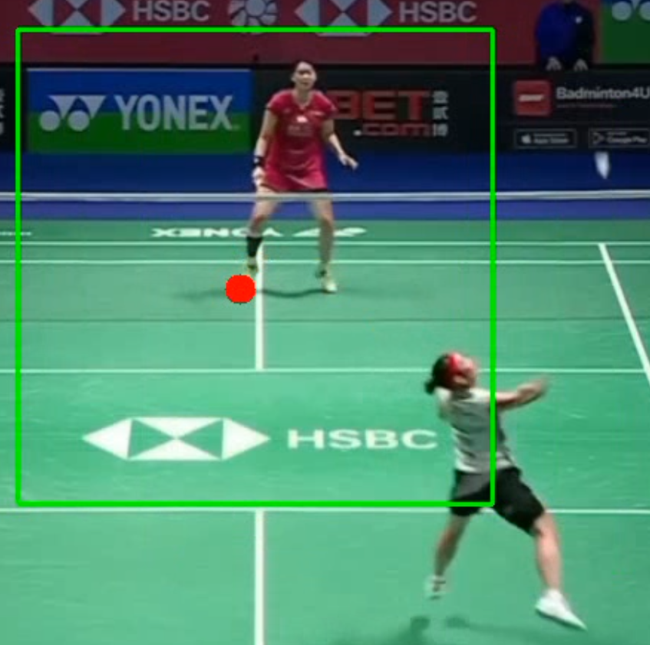
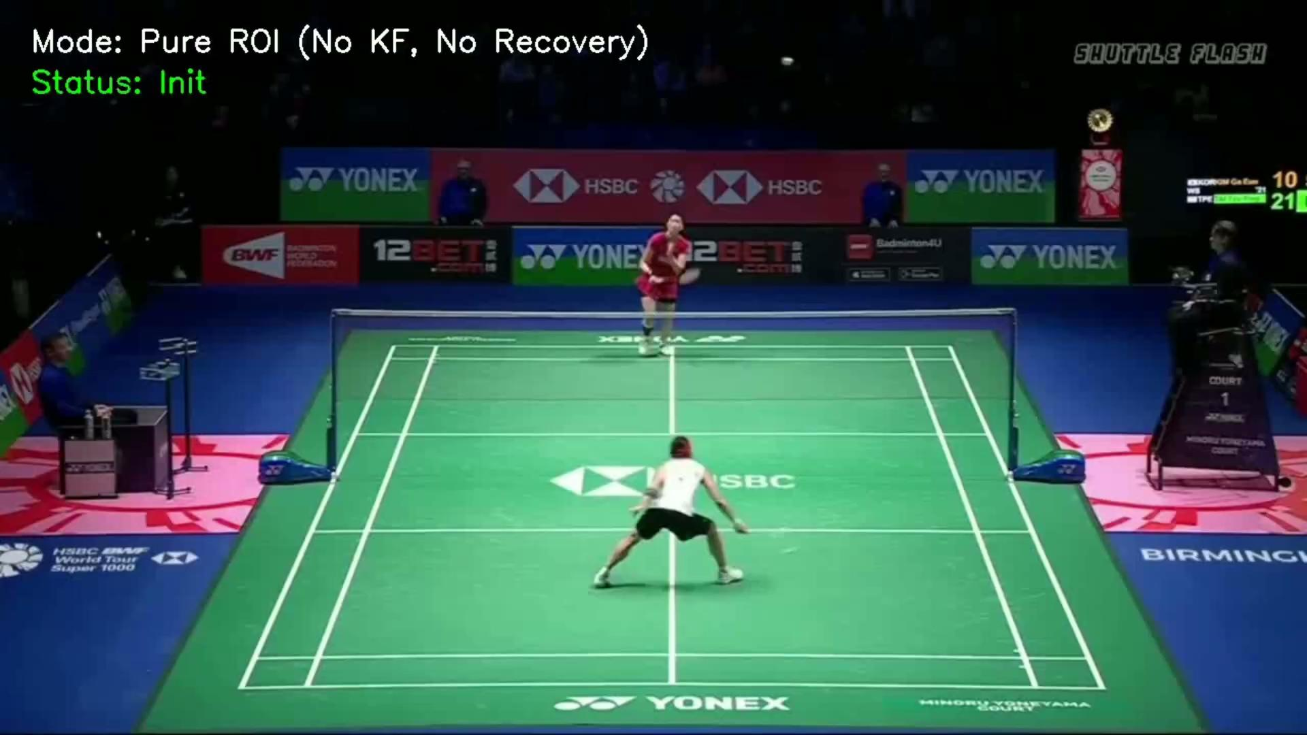
TrackNetV4知識蒸餾+ROI
邊緣裝置推論效能與即時系統紀錄分析
雖然推論效能達 30 FPS 即時標準，但畫面中可觀察到「羽球出框」與「雜訊干擾」現象。

Slide 44
觀察到的問題與技術挑戰 (Key Challenges)
1. ROI 本身就是局部視野就必然存在出框風險
系統一定需要一個全域搜尋機制把目標位置找回來
全域搜尋引擎從何而來？
全域與區域搜尋切換時機？
全域搜尋雖然可以重新找回羽球，但運算成本高，如何降低全域搜尋的使用頻率，只有在必要時才啟動？
2. 輕量化模型的背景雜訊
缺少注意力機制無法有效過濾雜訊
常見干擾源：
白色球鞋
場邊廣告看板
球場地版白線
3. ROI 尺寸權衡
搜尋範圍大小如何決定？
ROI 過小：推論速度快，但羽球極易脫離範圍。
ROI 過大：涵蓋範圍安全，但大幅增加運算負擔。

Slide 45
方法簡介與特點 (Proposed Approach)
雙引擎混合追蹤架構：兼顧羽球高速防出框與輕量化抗雜訊能力
1. 雙引擎與動態切換
解決「羽球高速出框」問題
• 單一權重複用 (FCN)
模型採用FCN，輸入尺寸並不需要固定，因此可以做到單一權重複用。也就是說，只需要訓練一組輕量化模型，就可以同時處理局部和全域搜尋。
• FSM
我們利用有限狀態機FSM來判斷目前的追蹤狀態
• Kalman Filter
當羽球只是短暫消失時，系統不會馬上啟動 Global Search，而是先根據羽球過去的移動方向，預測下一個可能的位置，讓 ROI 跟著預測位置移動。
2. 時空動態遮罩
過濾「背景靜態雜訊」
• 輕量化設計取捨
Student 模型移除 Attention 以換取極致 FPS，但易受白鞋、球場標線干擾。
• Spatiotemporal Mask
利用羽球高速移動特性，計算影格差異找出運動區域。
• 熱力圖融合 (Fusion)
不增加神經網路複雜度下，有效排除高對比靜態背景誤判。
3. ROI 尺寸平衡設計
運算負擔 vs. 追蹤容錯
• 尺寸權衡分析
ROI 過小易出框，過大增加邊緣裝置運算負擔。
• 30 FPS 即時要求
透過多尺寸實驗評估，取得推論速度與視角範圍的最佳平衡。
• 最終整合目標
讓 Jetson Nano 達到兼具「即時速度」與「穩定追蹤」的邊緣系統。

Slide 46
方法
(Methodology)

Slide 47
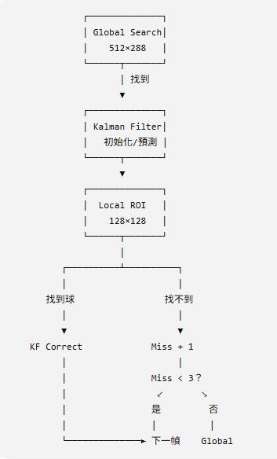
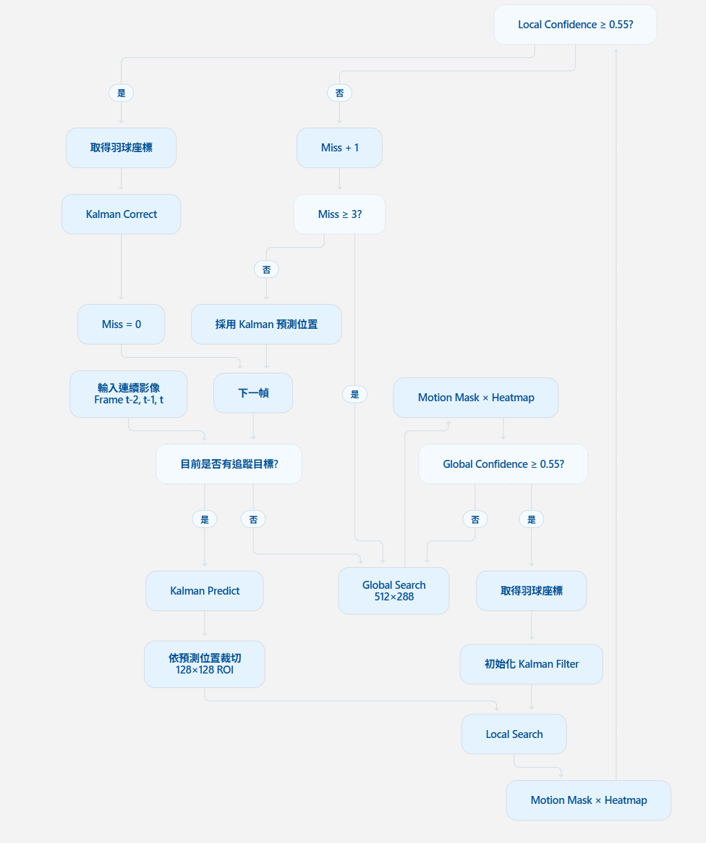
系統架構總覽 (System Overview)
start

Slide 48
視野狹隘導致之出框

Slide 49
視野狹隘導致之出框 (單一權重複用 (FCN))
layers 權重複用與空間換取時間 (FCN & Space-for-Time Strategy)
利用全卷積網路 (FCN) 具備尺寸不變性 (Resolution-Invariant) 的特點，只需訓練一組模型。 為徹底消除邊緣部署時的切換延遲，採用「空間換取時間」的工程策略：
memory
演算法端
單一權重複用
單一組輕量化權重即可同時適應 128x128 局部巡航 與 512x288 全域搜索。
✨ 免去設計與訓練兩套獨立網路的龐大成本。
developer_board
硬體端
雙固定引擎部署
直接於 Jetson Nano (4GB) 載入兩組「固定尺寸」TensorRT 引擎，徹底避開動態尺寸切換的 GPU 重分配延遲。
確保單次端到端處理延遲壓低至 33 ms 以下，具備超過 30 FPS 的即時推論能力
Notes:
這裡就應該要提到全域跟局部切換會導致的效能問題

Slide 50
視野狹隘導致之出框 (全域與局部搜索切換機制)
雙引擎狀態切換 (FSM) FINITE STATE MACHINE PROCESS
00 階段零
全域獲取初始羽球點
在最一開始沒有羽球座標時，先行使用全域搜尋獲取第一個羽球座標
01 階段一
局部巡航與信心監測
執行 128 × 128 局部推論。若熱力圖最大峰值信心度 ≥ 設定之 Threshold，則維持局部追蹤。
02 階段二
脫框判定與救援觸發
當信心度 < Threshold 時累加失追幀數。達到上限(Miss 3)則判定脫框，將輸入擴張至全域啟動救援。
03 階段三
目標重獲與物理交接
於全圖搜索，當信心度回升時，精準提取最高機率像素座標，並切回局部模式。
⚠️ 切換效能衝擊
全域搜尋使運算面積暴增（效能由 30.3 FPS 跌至 4.76 FPS），頻繁切換易致延遲，因此需要額外機制提高局部追蹤使用頻率。
Notes:
這裡就應該要提到全域跟局部切換會導致的效能問題

Slide 51


視野狹隘導致之出框 (效能震盪與延遲分析)
當目標脫框觸發全域救援時，輸入面積擴張 9 倍，頻繁的局部與全域模式切換，將導致系統產生極其嚴重的效能震盪與延遲突波。
track_changes 主動預測策略 MAXIMIZE LOCAL WINDOW HIT RATE
• 高比例鎖定：確保影格鎖定於 128×128 局部視窗內。
• 消除震盪：使系統長期維持高速巡航檔位。
navigation 卡爾曼濾波機制 LOW-COST PHYSICAL INERTIAL NAVIGATION
階段一：運動學狀態轉移 (State Matrix)
將位置與速度封裝為 ，當預測出羽球座標時，執行狀態更新（Measurement Update）修正向量。
階段二：動態視窗預測 (Active Prediction)
在讀取下一影格前，利用速度向量物理外推，提前將 128×128 局部裁切視窗中心對準預測座標 。
如果連續丟失三次，才真正啟動全域搜尋機制

Slide 52
無狀態偵測之雜訊綁架
(Stateless Noise Hijacking)

Slide 53
雜訊綁架 (時空遮罩防禦機制)
為解決輕量化模型在邊緣端執行深層注意力抗噪算力不足的問題，本系統將背景過濾任務自神經網路剝離。
利用羽球「極高速移動」之物理特性，以極低算力的像素差分提出時空動態遮罩 (Spatiotemporal Motion Mask)：
絕對像素差分
讀取連續兩影格灰階影像，計算差異矩陣：
二值化閾值過濾
藉由閾值 Tmask 過濾噪點，生成時空遮罩 Mt：
motion_photos_on
階段一：極低算力動態萃取
MOTION FEATURE EXTRACTION
極低運算複雜度：O(N) 像素級運算，在 Jetson Nano 上耗時趨近於 0 毫秒。
哈達瑪積修正
將預測熱力圖 Ht 與動態遮罩 Mt 執行元素級相乘，修正輸出：
抑制靜態干擾
防止模型受到靜態白線、高對比廣告牌、緩慢移動球員等高信心度偽陽性干擾。
shield
階段二：物理強制歸零防禦
PHYSICAL MASKING DEFENSE
物理性強制歸零：若影格變化量未跨越閾值（遮罩值為 0），最終信心度在數學上強制歸零！

Slide 54
ROI 大小選用
(Select the size of ROI )

Slide 55
數據調整
模型推論與動態遮罩超參數實驗設定
tune 遮罩 Threshold
10,15,20
center_focus_weak 區域推論信心度設置
0.45,0.55,0.65
public 全域推論信心度設置
0.55,0.62,0.70
trending_down 丟失 Derating
1,2,3
tune總共81組測試
center_focus_weak 23場測試影片,共147個影片片段

Slide 56
數據比較
128x128 與 64x64 模型效能與改進幅度對照
評估指標 | 128x128 最佳表現 | 64x64 最佳表現 | 64x64 改進幅度
超參數組合 (遮罩/區域信心度/全域信心度/丟失 Derating) | 10 / 0.55 / 0.55 / 3 | 10 / 0.55 / 0.55 / 3 | 相同條件
平均 FPS | 20.38 | 30.62 | ▲ 提升 +50.2%
準確率 (Precision) | 87.02% | 87.87% | 微幅提升
召回率 (Recall) | 67.73% | 67.91% | 微幅提升
局部引擎佔比 | 64.2% | 63.2% | 相當 (-1.0%)
全域救援佔比 | 26.2% | 26.8% | 相當 (+0.6%)

Slide 57
64x64 模型評估：優勢與物理極限
全資料集平均數據表現與極端即時情境下的限制分析
analytics 1. 數據表象（平均優勢）
指標檢視：準確率與召回率相當，FPS 顯著提升
「從全資料集的『平均數據』來看，64x64 與 128x128 的準確率（Precision）與召回率（Recall）差異不大，但 64x64 的 FPS 卻有顯著提升。」
結論：單看整體統計平均指標時，64x64 似乎是最佳選擇。
warning 2. 極端情況（物理極限）
實務困境：『出框困境（Out-of-bounds Dilemma）』
視野半徑受限： 64x64 視野半徑僅有 32 像素。
高速位移超越極限： 時速 200~300 km/h 高速殺球時，單幀物理位移易超過 32 像素。
效能嚴重懲罰： 頻繁丟失目標並觸發耗時的全域搜尋（Global Search）。
影響：即時非同步系統中會造成畫面嚴重視覺延遲與跳幀。

Slide 58

64*64 在最佳數據下的表現

Slide 59
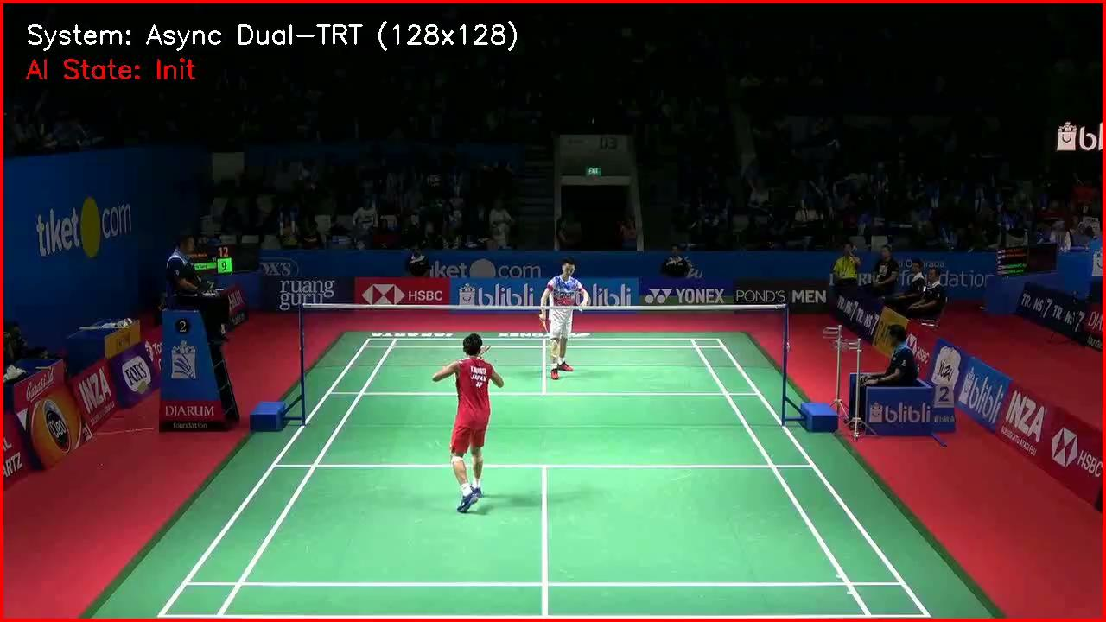
128*128 在最佳數據下的表現

Slide 60
以下為第一版

Slide 61
Real-Time Badminton Tracking on Edge Devices
A Lightweight ROI-based Architecture
shuttlecock
Overcoming Compute Limitations of TrackNet on Jetson Nano

Slide 62
研究動機
(Motivation)

Slide 63
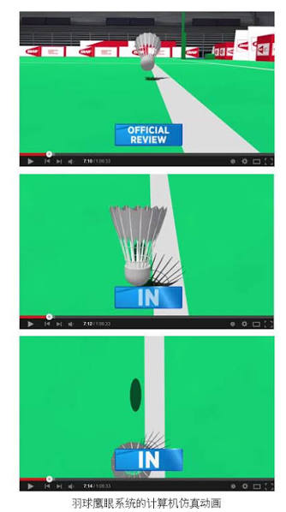
研究動機
(Motivation)
Notes:
改成訓練需求，去導入動機，需要low cost。

Slide 64
研究動機 (Motivation)
trending_up 數據價值 運動科技與數據分析在羽球中扮演關鍵角色：
輔助裁判進行精準的邊線判決
提供落點、球速與飛行拋物線等指標
供教練與選手分析戰術習慣，進而改善個人缺點（例如：計算面對反手殺球時的失分機率）
report_problem 傳統瓶頸 現有軌跡系統難以在基層與大眾球館推廣：
鷹眼等系統建置與維護成本極其高昂
對場地空間與光源環境要求過於苛刻
emoji_objects 研究目的 本研究核心目標與解決方案：
開發僅基於單一攝影機的追蹤系統
運行於平價邊緣設備，落實大眾普及
Notes:
應該改用訓練角度來切入，而非使用鷹眼系統。

Slide 65
介紹
(Introduction)

Slide 66
介紹(1) (TrackNet)
star 技術標竿 TrackNet 系列模型在單鏡頭羽球追蹤領域已成為學術界技術標竿：
針對高速、微小物件優化
特殊的網路感受野設計
psychology 技術突破 TrackNetV4 透過架構升級大幅強化追蹤效能：
引入動態注意力機制
大幅提升複雜背景下的抗雜訊能力
report_problem 面臨挑戰 優異的準確度背後伴隨著沉重的運算負擔，難以在輕量邊緣設備實現：
龐大的模型參數量
深層且複雜的卷積運算
👉 既然已知Tracknet系列的沉重運算負擔，那如果實際將其部屬到Jetson Nano上會有什麼表現呢？

Slide 67
Jetson Nano端測試 realtime mode (TracknetV4)
邊緣裝置推論效能與即時系統紀錄分析
Notes:
看這一小段影片，可以島到下一頁，表示出jetson nano的算力不足以支撐Tracknetv4

Slide 68
介紹(2) (挑戰與瓶頸)
report_problem 實測效能瓶頸 實際部署於邊緣運算平台時，系統面臨嚴重算力限制：
NVIDIA Jetson Nano 極度缺乏運算資源
單幀推論延遲高達 1100 毫秒
約 0.9 FPS，完全無法滿足即時賽事分析
blur_on 面臨物理挑戰 羽球運動之獨特性，使得極端輕量化帶來副作用：
羽球目標極度微小，且高速移動中常伴隨殘影
極端量化極易抹平特徵梯度 (Gradient Flat)
導致 Recall (召回率) 大幅下降
settings_suggest 常見解決方案 學術與工業界針對邊緣運算算力不足的典型策略：
Model Quantization (模型量化技術)
Lightweight Backbones (採用輕量化骨幹)
主要目的在於降低模型參數量

Slide 69
介紹(3) (系統基準架構)
為在不犧牲原始像素解析度的前提下達成即時運算，我嘗試結合了兩項核心技術：
psychology 1. 知識蒸餾
透過教師模型（TrackNetV4）特徵傳承，引導輕量化學生模型學習羽球的二維高斯熱力圖分佈。
• 大幅縮減模型深度
• 完整保留預測精準度
• 維持軟標籤空間資訊
track_changes 2. 局部區域追蹤 (ROI)
參考擊劍軌跡系統，捨棄全圖運算並限縮切片。未採用極小視窗（如 64×64 或 32×32）。
• 定位 128 × 128 視野：運算效能 (FLOPs) 與高速飛行位移涵蓋率之最佳平衡點
上述基準架構搭配客製化機制將推論延遲壓縮至 33 毫秒，順利跨越了 30 FPS 的硬體算力門檻。

Slide 70
ROI 模型實際部署 (Jetson Nano 實機運行效果)
實機部署技術參數
developer_board 硬體平台
NVIDIA Jetson Nano 邊緣運算裝置
center_focus_strong 核心定位機制
128 × 128 局部區域追蹤 (MiniROI)
bolt 推論效能表現
推論延遲 33 毫秒，流暢達到 30 FPS 即時要求
report_problem 實測畫面局限說明
雖然推論效能達 30 FPS 即時標準，但畫面中可觀察到「視野出框」與「雜訊綁架」現象。
Notes:
這裡要說明，雖然達到即時30FPS，但可以看到畫面有出框跟被雜訊綁架的情況，接續到下一頁，列出問題點。
把有出現過的問題都截圖下來，或是直接放影片，去解釋

Slide 71
介紹(4) (面臨之關鍵問題)
實際應用於真實羽球賽事後，受限於羽球極端的物理特性與邊緣硬體限制，系統延伸出以下兩項必須解決的關鍵瓶頸：
report_problem 1. 視野狹隘導致之出框 (Out-of-Bounds Tracking Drift)
相較於擊劍，羽球殺球時具備極高初速與不規則飛行軌跡。
受限於攝像頭，連續幀間的巨大像素位移，容易突破局部視窗的範圍。
一旦脫框，會導致系統召回率（Recall）災難性崩跌。
blur_on 2. 無狀態偵測之雜訊綁架 (Stateless Noise Hijacking)
為適應邊緣端算力，被迫捨棄動態注意力機制。
極易被球員高速白鞋、場邊高對比標誌等偽動態雜訊欺騙。

Slide 72
視野狹隘導致之出框
(Out-of-Bounds Tracking Drift)

Slide 73
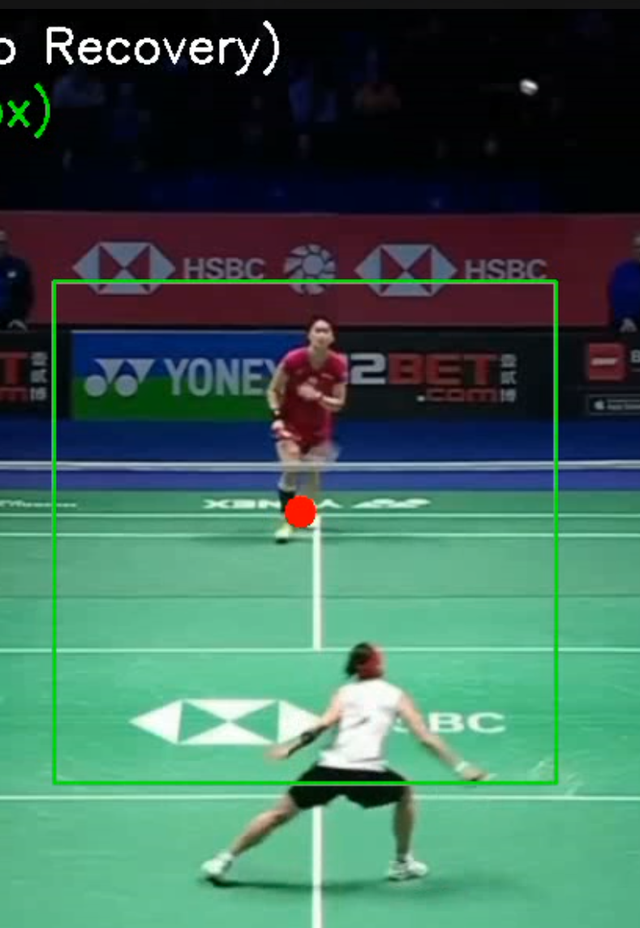
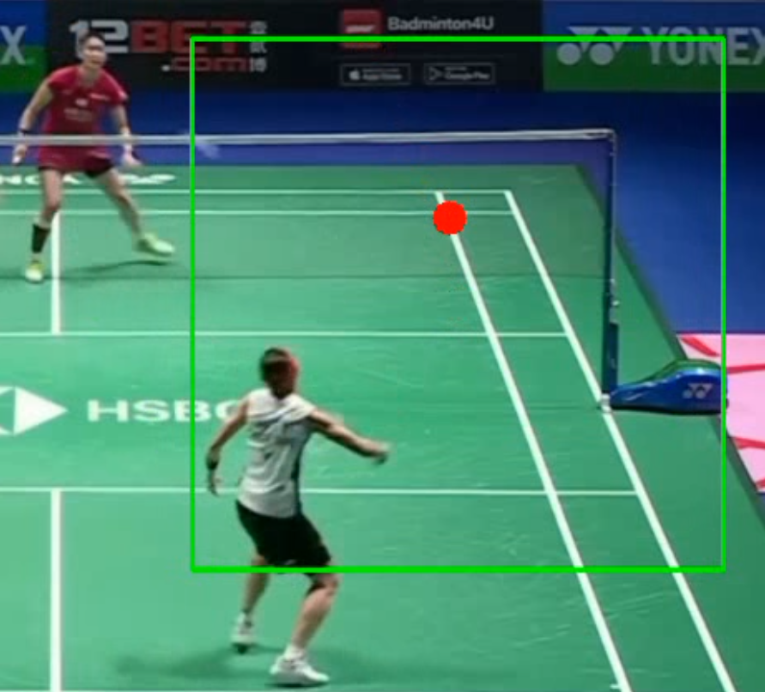
羽球出框情況 (相機幀率與高速運動衝突)
01. 羽球初始位置
在最開始未發生極端位移前，系統能於局部視窗中精準鎖定並標記羽球座標位置。
02. 殺球瞬間高速出框
當遭遇殺球極高初速時，受限於相機幀率（FPS）過低，相鄰幀間產生巨大像素位移，導致羽球瞬間跳出局部搜索視窗。
💡 必須要有一個全域搜尋機制，重新獲得羽球位置
Notes:
先來探討視野狹隘導致之出框的實際發生原因，延伸到下一頁，我們必須要一個全域獲取機制，來重新追蹤羽球

Slide 74
視野狹隘導致之出框 (全域與局部搜索切換機制)
128 x 128 MiniROI 雖突破算力瓶頸，但羽球遭遇殺球時的劇烈變向極易突破局部視野，導致系統陷入盲推死鎖。
為此系統需導入「全域重獲機制（Global Recovery）」，但在資源極度受限的 Jetson Nano 上強行導入，面臨以下三項嚴峻的工程挑戰：
layers 1. 模型來源與建構
初始位置以及丟失的重新獲取機制；全域搜索與局部搜索的切換機制。
insights 2. 全域搜索效能震盪
當局部追蹤失效並切換至全域大視野掃描時，運算複雜度暴增，易引發顯著的 FPS 瞬時震盪與丟幀。
schedule 3. 硬體切換延遲
底層硬體在局部引擎與全域引擎切換時，涉及記憶體重新分配與資料流交接，極易產生無法忽視的硬體層級調度延遲。

Slide 75
視野狹隘導致之出框 (全域與局部搜索切換機制)
當 MiniROI 因超高速移動或扣殺突變而目標脫框時，系統需依賴「全域重獲機制」進行重定位。
本研究在算力與記憶體受限的 NVIDIA Jetson Nano 平台上，完美兼顧全域搜索能力與記憶體開銷。
layers 1. FCN 動態張量輸入 RESOLUTION-INVARIANT INFERENCE
利用全卷積網路 (FCN) 完全不包含固定維度全連接層的物理特性，使模型具備動態輸入尺寸的能力。
• 單一模型權重：同時適應 128 x 128 局部切片與 512 x 288 全視野。
• 零額外記憶體開銷：無須同時載入兩組獨立網路，避免 Jetson Nano (4GB) 崩潰。
settings_backup_restore 2. 雙引擎狀態切換 (FSM) FINITE STATE MACHINE PROCESS
階段零：全域獲取初始羽球點 — 在最一開始沒有羽球座標時，先行使用全域搜尋獲取第一個羽球座標
階段一：局部巡航與信心監測 — 執行 128 x 128 局部推論。若熱力圖最大峰值信心度 >= 設定之 Threshold，則維持局部追蹤。
階段二：脫框判定與救援觸發 — 當信心度 < Threshold 時累加失追幀數。達到上限則判定脫框死鎖，將輸入擴張至全域啟動救援。
階段三：目標重獲與物理交接 — 於全圖搜索，當信心度回升時，精準提取最高機率像素座標，並切回局部模式。
⚠️ 切換效能衝擊：全域搜尋使運算面積暴增(效能由30.3 FPS跌至4.76 FPS)，頻繁切換易致延遲，因此需要額外機制提高局部追蹤使用頻率。
Notes:
這裡就應該要提到全域跟局部切換會導致的效能問題

Slide 76
視野狹隘導致之出框
切換引擎之效能衝擊

Slide 77
視野狹隘導致之出框 (效能震盪與延遲分析)
當目標脫框觸發全域救援時，輸入面積擴張 9 倍，頻繁的局部與全域模式切換，將導致系統產生極其嚴重的效能震盪與延遲突波。
track_changes 主動預測策略 MAXIMIZE LOCAL WINDOW HIT RATE
• 高比例鎖定：確保影格鎖定於 128×128 局部視窗內。
• 消除震盪：使系統長期維持高速巡航檔位。
navigation 卡爾曼濾波機制 LOW-COST PHYSICAL INERTIAL NAVIGATION
階段一：運動學狀態轉移 (State Matrix)
將位置與速度封裝為 ，當預測出羽球座標時，執行狀態更新（Measurement Update）修正向量。
階段二：動態視窗預測 (Active Prediction)
在讀取下一影格前，利用速度向量物理外推，提前將 128×128 局部裁切視窗中心對準預測座標 。
如果連續丟失三次，才真正啟動全域搜尋機制

Slide 78
視野狹隘導致之出框 (雙尺寸輸入之記憶體碎片化)
儘管卡爾曼物理預測機制已大幅降低全域搜索的觸發頻率，然而在 Runtime 運行環境 (TensorRT / CUDA) 之底層維度上，
「雙尺寸張量切換」依然存在著一項直接影響系統即時性的硬體級瓶頸：動態記憶體分配延遲 。
report_problem 張量維度變更 DYNAMIC ALLOCATION OVERHEAD
硬體重新分配開銷極高：由 128 × 128 局部視窗切換至 512 × 288 全圖視野時，引擎必須調用 CUDA API (如 cudaMalloc 與 cudaFree) 重新申請記憶體空間。
GPU 指令串流阻塞：在 NVIDIA Jetson Nano 等資源有限平台，會造成 CUDA Streams 同步等待，引發數十毫秒的非預期延遲。
memory 連續記憶體預分配 PRE-ALLOCATED CONTINUOUS MEMORY POOL
空間換取時間策略：於 TRTWrapperDynamic 模組中，初始化即預先鎖定一塊維度對齊系統最大可能輸入 (512 x 288 x 9 通道) 的連續顯示記憶體。
零分配區塊填補：運行於 128 模式時不申請新空間，直接將張量填入該預配池之特定局部區域，其餘空間則透過指標位移 (Pointer Offset) 進行掩蔽。

Slide 79
無狀態偵測之雜訊綁架
(Stateless Noise Hijacking)

Slide 80
缺乏如TracknetN4內的attention機制，無法有效過濾雜訊
邊緣裝置推論效能與即時系統紀錄分析

Slide 81
雜訊綁架 (時空遮罩防禦機制)
為解決輕量化模型在邊緣端執行深層注意力抗噪算力不足的問題，本系統將背景過濾任務自神經網路剝離。
利用羽球「極高速移動」之物理特性，以極低算力的像素差分提出時空動態遮罩 (Spatiotemporal Motion Mask)：
絕對像素差分
讀取連續兩影格灰階影像，計算差異矩陣：
二值化閾值過濾
藉由閾值 Tmask 過濾噪點，生成時空遮罩 Mt：
motion_photos_on
階段一：極低算力動態萃取
MOTION FEATURE EXTRACTION
極低運算複雜度：O(N) 像素級運算，在 Jetson Nano 上耗時趨近於 0 毫秒。
哈達瑪積修正
將預測熱力圖 Ht 與動態遮罩 Mt 執行元素級相乘，修正輸出：
抑制靜態干擾
防止模型受到靜態白線、高對比廣告牌、緩慢移動球員等高信心度偽陽性干擾。
shield
階段二：物理強制歸零防禦
PHYSICAL MASKING DEFENSE
物理性強制歸零：若影格變化量未跨越閾值（遮罩值為 0），最終信心度在數學上強制歸零！

Slide 82

Jetson Nano端測試 realtime mode (雙引擎混合 MiniROI )
邊緣裝置推論效能與即時系統紀錄分析

Slide 83
ROI 大小選用
(Select the size of ROI )

Slide 84
數據調整
模型推論與動態遮罩超參數實驗設定
tune 遮罩 Threshold
10,15,20
center_focus_weak 區域推論信心度設置
0.45,0.55,0.65
public 全域推論信心度設置
0.55,0.62,0.70
trending_down 丟失 Derating
1,2,3
tune總共81組測試
center_focus_weak 23場測試影片,共147個影片片段

Slide 85
數據比較
128x128 與 64x64 模型效能與改進幅度對照
評估指標 | 128x128 最佳表現 | 64x64 最佳表現 | 64x64 改進幅度
超參數組合 (遮罩/區域信心度/全域信心度/丟失 Derating) | 10 / 0.55 / 0.55 / 3 | 10 / 0.55 / 0.55 / 3 | 相同條件
平均 FPS | 20.38 | 30.62 | ▲ 提升 +50.2%
準確率 (Precision) | 87.02% | 87.87% | 微幅提升
召回率 (Recall) | 67.73% | 67.91% | 微幅提升
局部引擎佔比 | 64.2% | 63.2% | 相當 (-1.0%)
全域救援佔比 | 26.2% | 26.8% | 相當 (+0.6%)

Slide 86
64x64 模型評估：優勢與物理極限
全資料集平均數據表現與極端即時情境下的限制分析
analytics 1. 數據表象（平均優勢）
指標檢視：準確率與召回率相當，FPS 顯著提升
「從全資料集的『平均數據』來看，64x64 與 128x128 的準確率（Precision）與召回率（Recall）差異不大，但 64x64 的 FPS 卻有顯著提升。」
結論：單看整體統計平均指標時，64x64 似乎是最佳選擇。
warning 2. 極端情況（物理極限）
實務困境：『出框困境（Out-of-bounds Dilemma）』
視野半徑受限： 64x64 視野半徑僅有 32 像素。
高速位移超越極限： 時速 200~300 km/h 高速殺球時，單幀物理位移易超過 32 像素。
效能嚴重懲罰： 頻繁丟失目標並觸發耗時的全域搜尋（Global Search）。
影響：即時非同步系統中會造成畫面嚴重視覺延遲與跳幀。

Slide 87
128*128 在最佳數據下的表現

Slide 88
64*64 在最佳數據下的表現

Slide 89
以下是待討論實驗數據

Slide 90
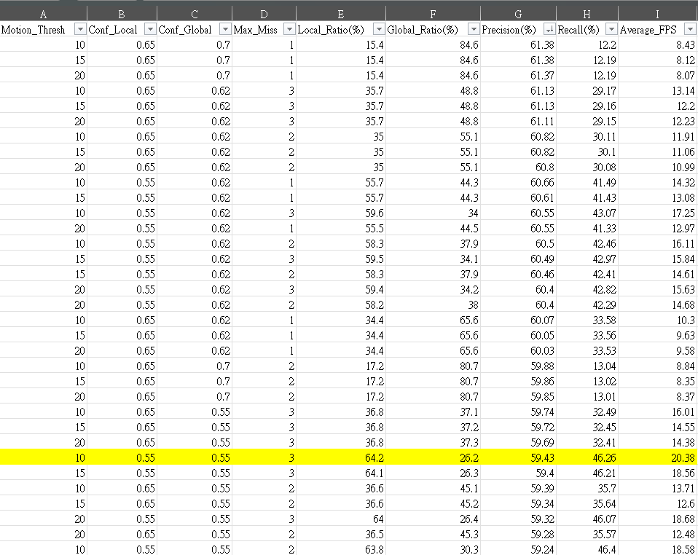
128*128 實驗數據
模型測試結果與超參數組合評估表

Slide 91
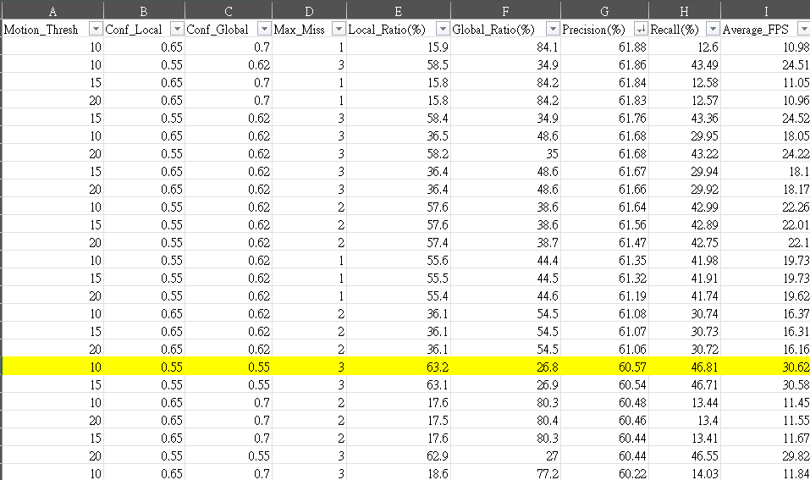
64*64 實驗數據
模型測試結果與參數組合評估表

Slide 92
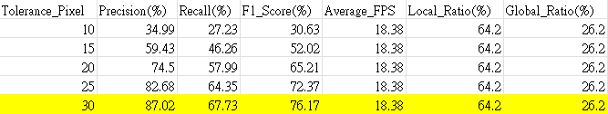
128*128 於不同Tolerance_Pixel

Slide 93
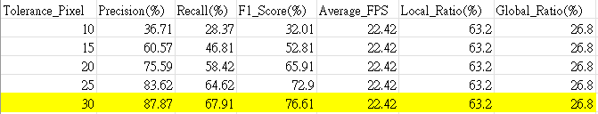
64*64 於不同Tolerance_Pixel

Slide 94
以下是備用PPT

Slide 95
視野狹隘導致之出框：缺乏全域重獲機制
gps_fixed解決方案：導入 512x288 全域搜索
Resolution-Invariant Inference | 尺寸不變性推論
受惠於全卷積神經網路 (FCN) 之特性，將 128x128 訓練出之單一權重，於推論時展開為兩種模式。
兩者共用大腦，但視野與算力消耗不同：
●128x128 局部追蹤：專注於高影格率的局部目標鎖定，大幅降低邊緣運算負擔。
●512x288 全域搜索：當系統判定丟失或盲目漂移時，啟動大視野掃描以重獲目標。

Slide 96
layers
以上為 BASE LINE
基準系統架構與關鍵效能瓶頸總結

Slide 97
Motivation (研究動機)
report_problem
目前瓶頸 (Current Bottleneck)
高精準度模型（如 TrackNet）極度依賴昂貴且笨重的高階 GPU 伺服器。
基層球隊與學校球館難以負擔鷹眼等昂貴的系統設備。
track_changes
核心目標 (Our Goal)
將 AI 模型部署於低成本、低功耗且無需依賴外部網路的 Edge device（如 Jetson Nano），讓基層也能輕鬆享受普及化的戰術分析技術。
analytics現實的嚴苛挑戰 (Jetson Nano 實測)
推論速度 (Throughput)
0.43 FPS
系統處理一幀，現實已過去 2.4 秒 (延遲)
無法即時應用 (CRITICAL FAILURE)
對於時速高達 400 km/h 的快速羽球追蹤而言，如此高的延遲根本無法在即時系統中發揮作用。

Slide 98
主要探討題目
help_outline
如何在資源極度匱乏的Edge Device上，精準且real-time的抓取羽球軌跡

Slide 99
TracknetV4 (在 Jetson Nano 上的兩大問題)
memory邊緣算力撞牆 (The Wall)
專為 PC 級 GPU 設計的龐大模型直接部署於邊緣設備面臨嚴重瓶頸：
因參數過大極易引發 OOM 當機。
即使經 TensorRT 編譯，最高推論幀率僅 1.25 FPS。
完全無法滿足即時 (Real-time) 追蹤的底線。
gps_off雜訊綁架 (Noise Hijack)
無記憶的「無狀態偵測器」對每一幀進行獨立判斷：
白色球鞋、場邊 Logo 或白線易導致 假陽性誤判。
容易給出超過 0.5 的高信心度。
導致追蹤紅點在發球前即滿場亂飛。

Slide 100
如何解決算力不足的問題

Slide 101
解決算力不足的問題 (核心架構優化)
school知識蒸餾與極簡 ROI
Strict Fixed ROI Architecture
教師與學生模型：將 V4 大模型視為教師 (Teacher)，透過知識蒸餾訓練僅關注 128x128 局部視野的 MiniROI 學生模型。
聚焦核心視野：果斷放棄過度複雜的動態感野，大幅降低運算複雜度。
speed突破性的算力壓縮與加速
Performance & Efficiency Leap
極致運算壓縮：成功將浮點運算量 (FLOPs) 壓縮至全圖的 4% 以下。
流暢邊緣推論：配合 TensorRT 加速，在邊緣設備上創造出超越 130 FPS 的冗餘算力，徹底擊碎算力瓶頸。

Slide 102
解決算力不足的問題 (知識蒸餾TracknetV4)
settings訓練配置與收斂表現
Training Config & Convergence
模型架構：TrackNetV4 (具備動態注意力機制，連續 3 幀影像輸入)。
訓練硬體：本地端 PC (配備 CUDA 加速顯示卡)。
週期與時間：30 Epochs (無預訓練權重)。因斷電重啟累計耗時約 7 天。
收斂結果：過程穩定，最低損失值 best_loss = 0.000354，擬合能力極佳。
assessment評估基準與效能指標
Validation & Metrics Benchmark
微型驗證集 (避免記憶體洩漏)：抽取 val_mini.txt 共 1,731 張影像進行測試。
精準率 (Precision)：98.45% (預測 774 球，命中 765 球，僅誤判 12 次)
召回率 (Recall)：60.52% (實際 1,264 球，成功偵測 765 球)
F1-Score：74.96%
整體準確度 (Accuracy)：70.47%

Slide 103
解決算力不足的問題 (知識蒸餾MiniROI)
developer_board模型設計與輸入配置
Model Design & Input Config
模型架構 (Architecture)：MiniROI-UNet (針對局部特徵提取優化之輕量化卷積神經網路)。
輸入尺寸 (Resolution)：128 x 128 (連續 3 幀影像，僅佔原圖 512x288 總像素量約 11%)。
學習策略 (Strategy)：離線知識蒸餾 (Offline Knowledge Distillation)。
黃金標籤 (Golden Truth)：學習教師模型 TrackNetV4 的「二維高斯分佈熱力圖」，傳承對邊緣與殘影的理解。
bolt訓練優化與效能提升
Training & Performance Leap
訓練資料集：23 場比賽。採「離線快取」技術將數十萬張 ROI 切片打包為 .pt 檔，避免 I/O 阻塞。
損失函數 (Loss)：動態加權損失。針對非球物體 (白鞋、計分板) 給予高誤差懲罰，養成賞罰分明特性。
訓練週期 (Epochs)：30 Epochs / 速度呈指數級提升。

Slide 104
如何解決雜訊綁架
(Noise Hijack)

Slide 105
如何解決雜訊綁架
layers核心機制：時空動態遮罩 (Spatiotemporal Mask)
shield
blur_on
adjust
防止精準率崩盤
防止 128 模型在 512 全圖搜索時，將靜態白色雜訊（如白鞋、場地 Logo）誤認為羽球。
動態遮罩生成
於推論時強制結合連續幀的像素差分 (absdiff)，過濾非移動背景。
物理限制歸零
直接將「非移動物體」的預測熱力圖強行歸零，鎖定真實目標。

Slide 106
如果純跑128 MiniRIO？

Slide 107
如何解決MiniROI延伸問題?
盲目漂移崩潰：缺乏全域重獲機制

Slide 108
如何解決MiniROI延伸問題?
過度使用全域搜尋導致效能降低

Slide 109
過度使用全域搜尋導致效能降低
warning面臨的效能與出框挑戰
MiniROI Limits & System Crashes
MiniROI 尺寸限制：我們的追蹤範圍只有極小的 128x128 像素。
連續漏抓致出框：一旦 AI 連續幾幀因畫面模糊不敢抓取，羽球就會飛出小框框。
迫使系統徹底崩潰：失去追蹤目標後，將引發全域重搜，效能急遽降低。
explore解決方案：導入卡爾曼濾波器
Kalman Filter & Blind Prediction
動態軌跡預測：KF 負責提供下一幀的預測座標，引導 128x128 追蹤框與球同步移動（導航系統）。
物理盲推機制：當 AI 因為高門檻而「不敢抓殘影」時，立即啟動物理盲推 (Blind Prediction)。
強行補位防丟失：利用上一秒的速度與方向進行自主軌跡預測，強行補上羽球位置。

Slide 110
加入眾多機制後的測試

Slide 111
評估基準與效能指標(雙引擎混合追蹤系統 )
assessment多閾值效能指標
GT: 325 | Pred: 234 (F1-Score up to 79.79%)
50px (最優閾值)：Precision 95.30% | Recall 68.62% | F1 79.79%
30px (中度閾值)：Precision 92.74% | Recall 66.77% | F1 77.64%
20px (嚴格閾值)：Precision 79.49% | Recall 57.23% | F1 66.55%
15px (極嚴閾值)：Precision 66.67% | Recall 48.00% | F1 55.81%
insights核心技術與定性分析
Precision 95.30% & Recall 68.62%
極小視野高精準 (95.30%)：僅有 128x128 局部視野下依舊精準。得益於「加權損失函數」抑制高頻雜訊，並結合「高閾值重置」機制徹底杜絕雜訊鎖定。
時序追蹤高召回 (68.62%)：極限壓縮算力（<4%）卻超越原版教師模型 (60.52%)。以時序追蹤器結合「卡爾曼濾波」物理盲推，強制召回模糊殘影軌跡。

Slide 112
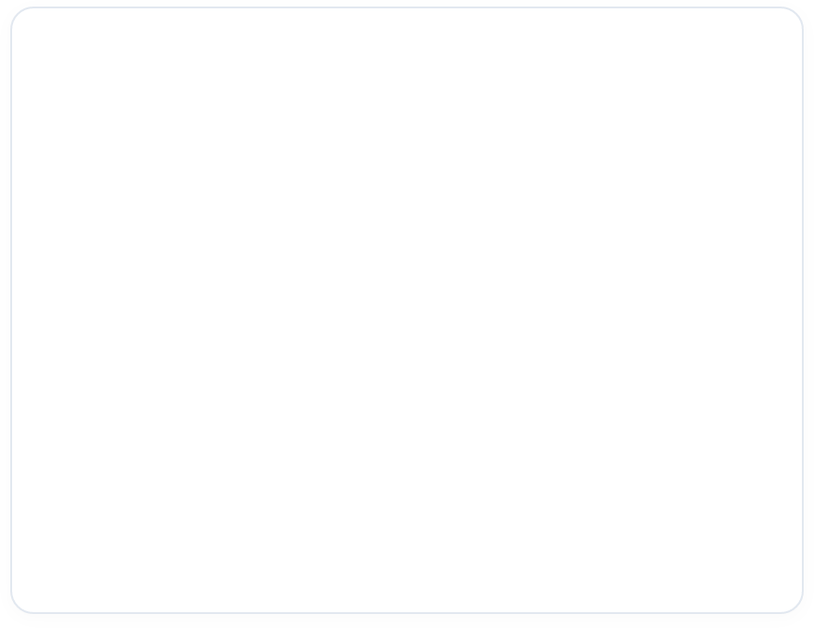

雙引擎混合追蹤系統架構流程圖
[ 1. 影像輸入 ] 連續三幀影像 (t-1, t, t+1) ➜ [ 2. 空間重塑 ] Resize 至 512×288 基準空間 ➜ [ 3. 狀態分流 ] 依目前是否為丟失狀態 (is_lost) 進行切換
🚀 模式 A：128x128 動態追蹤
LOCAL TRACK 128 (is_lost == False)
[物理預測] 呼叫 Kalman Filter 預測中心
[空間降維] 依預測中心裁切 128x128 影像
[抗噪防禦] 計算 128x128 動態遮罩 (Mask)
[輕量推論] AI 模型輸出 128 熱力圖
[物理抹殺] 熱力圖 × 動態遮罩
[座標提取] 取 Argmax 並獲得信心度 Conf
[ 門檻判斷 ] Conf ≥ 0.55 (寬鬆門檻) ?
✓ Yes (成功鎖定):
校正 KF 誤差 / 紀錄軌跡 / 輸出結果 ✗ No (追蹤失敗):
is_lost=True ➜ 觸發全域救援
🌍 模式 B：512x288 全域搜索
GLOBAL SEARCH 512 (is_lost == True)
[抗噪防禦] 計算 512x288 全域動態遮罩
[全圖推論] AI 模型輸出 512 全圖熱力圖
[物理抹殺] 熱力圖 × 全域動態遮罩
[UI 閹割] 強制將 Y < 60 區域歸零
[座標提取] 取 Argmax 獲得信心度 Conf
[ 門檻判斷 ] Conf > 0.62 (嚴格門檻) ?
✓ Yes (成功尋獲):
重置 KF / is_lost=False / 紀錄軌跡 ✗ No (尋找失敗):
等候下一幀 / 輸出空座標

Slide 113
Real Time Mode

Slide 114
多執行緒非同步協作機制
執行緒間透過「共用記憶體 (Shared Memory/Queue)」進行高效能資料傳遞
模組一：影像擷取
Producer Thread / I/O
• 任務：負責模擬即時攝影機，嚴格以 30 FPS 的速度從影片中讀取畫面。
• 機制：讀取到的畫面會立刻存入一個長度限制為 3 的「滑動窗口 (Sliding Window Deque)」。
• 核心特性：不等 AI！只要滑動窗口滿了，新的畫面進來就會把最舊的畫面擠掉（非同步丟幀）。
模組二：AI 推論
Consumer Thread / Inference
• 任務：負責執行笨重的 Teacher Model TensorRT 引擎。
• 機制：
1. 從模組一的滑動窗口中，一次「抽」出最新的 3 張畫面。
2. 執行 TensorRT 推論
3. 推論完成後，將羽球的 (X, Y) 座標更新至 Global_Latest_BBox 全域變數。
模組三：主程式渲染
Main Display Thread
• 任務：負責將畫面顯示在螢幕上（或寫入影片檔）。
• 機制：緊緊跟隨「模組一」的速度，以 30 FPS 拿取最新畫面。同時去查看 Global_Latest_BBox。
• 核心特性：因為 AI 模組較慢，主程式在連續的 24 幀內會拿到同一個舊座標，導致紅點停在原地，直到 AI 算完才會「瞬移」。

Slide 115
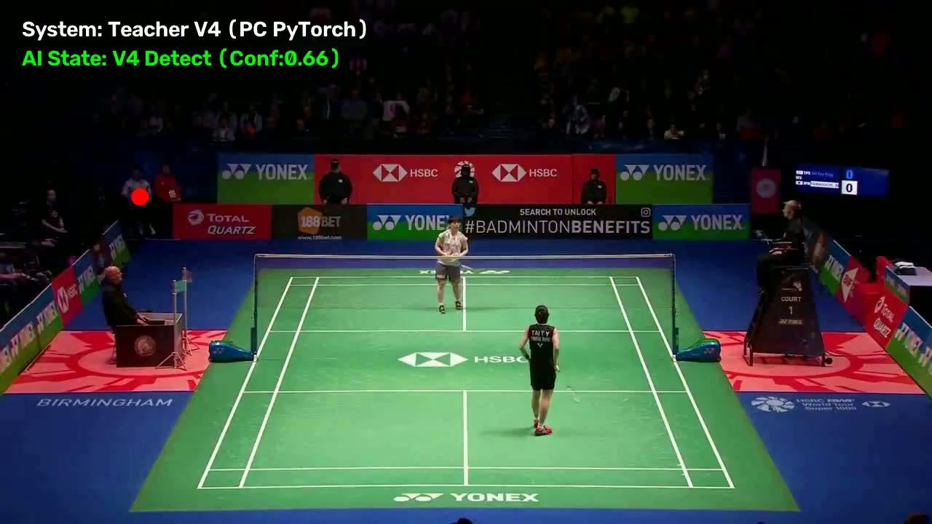
PC端測試 realtime mode
TracknetV4 in PC
標準模型測試數據
平均延遲 (Latency)
43 ~ 46 ms
每秒幀數 (Frames Per Second)
22.2 FPS
計算公式: 1000 毫秒 / 45 毫秒 [cite: 21]

Slide 116
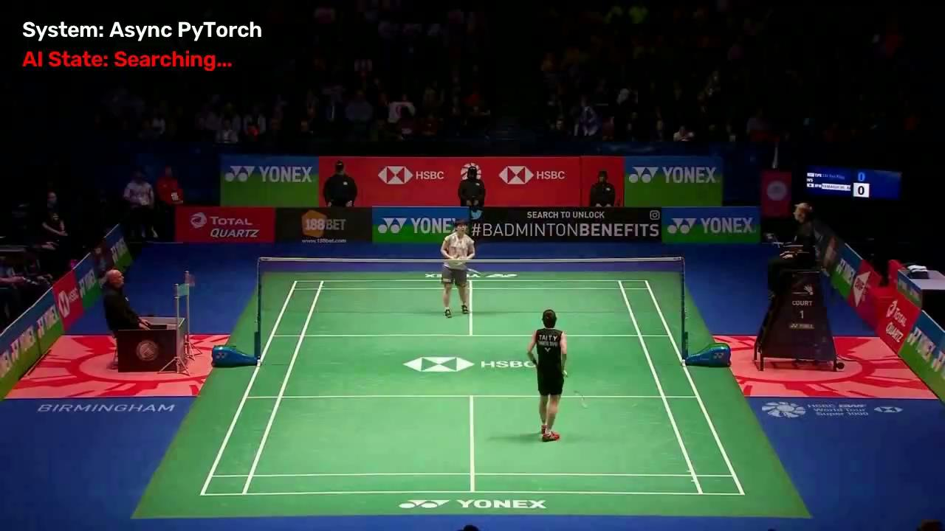
PC端測試 realtime mode
MiniROI in PC
輕量化 ROI 最佳化加速 [cite: 21]
🔍 全域搜索 (Global Search)
延遲: ~ 11.5 ms|86.95 FPS
⚡ 動態追蹤 (Local Track 128)
延遲: ~ 3.5 ms|285.7 FPS

Slide 117
評估基準與效能指標 (全域搜尋v.sROI)
Global Search (512x288)
miniroi_512x288.engine
Throughput (吞吐量)
13.74qps
Mean Latency (平均延遲)
72.75ms
Latency Range: 70.78 - 75.49 ms
GPU Compute Time: ~71.92 ms
End-to-End Host: 72.77 ms
Local ROI (128x128)
miniroi_128x128.engine
Throughput (吞吐量)
118.12qps
Mean Latency (平均延遲)
8.45ms
Latency Range: 7.12 - 33.78 ms
GPU Compute Time: ~8.37 ms
End-to-End Host: 8.47 ms
Notes:
前一頁提到全域機制，帶到這一頁，全域機制跟ROI效能差別
全域機制會導致效能變差，會影響羽球追蹤，因此要想個辦法盡量鎖定在ROI使用，減少全域機制的使用
帶到下一頁的卡爾曼濾波器

Slide 118
評估基準與效能指標 (全域搜尋v.sROI)
效能數據分析
Jetson Nano Performance
全域搜索 (Global Search)
延遲: ~210 ms | ~4.76 FPS
動態追蹤 (Local Track 128)
延遲: ~33 ms | ~30.3 FPS
nano@nano-desktop:~$ python3 realtime_student_nano.py
[INFO] System Init (Student 2-Thread Architecture)...
[INFO] [AI Worker] TensorRT Initialization...
[INFO] [AI Worker] Ready! Listening for frames.
[INFO] [AI Worker] Frame 15 | Mode: Global Rec | Latency: 194.00 ms
[INFO] [AI Worker] Frame 30 | Mode: Track 128 | Latency: 30.50 ms
[INFO] [AI Worker] Frame 45 | Mode: Track 128 | Latency: 32.37 ms
[INFO] [AI Worker] Frame 90 | Mode: Searching... | Latency: 148.05 ms
[INFO] [AI Worker] Frame 120 | Mode: Track 128 | Latency: 32.27 ms
[INFO] [AI Worker] Frame 165 | Mode: Track 128 | Latency: 27.98 ms
[INFO] [AI Worker] Terminated. System Shutdown Complete.
[INFO] Saved to: weights/student_realtime_nano.mp4
Notes:
這一頁可以不用，可以直接

Slide 119
Jetson Nano端測試 realtime mode (TracknetV4)
邊緣裝置推論效能與即時系統紀錄分析
效能數據分析
Jetson Nano Performance
平均延遲 (Latency)
~1095ms
每秒幀數 (Frames Per Second)
~0.91FPS
延遲偏高，在邊緣裝置上未達即時 (30 FPS) 門檻。
[INFO] System Init (Teacher 2-Thread Architecture)...
[INFO] [AI Worker] TensorRT Initialization...
[INFO] [Main] Waiting for AI Engine to warm up...
[INFO] [AI Worker] Ready! Listening for frames.
[INFO] [AI Worker] V4 Inference #1 | Latency: 1206.45 ms
[INFO] [AI Worker] V4 Inference #2 | Latency: 1144.21 ms
[INFO] [AI Worker] V4 Inference #10 | Latency: 1117.27 ms
[INFO] [AI Worker] V4 Inference #20 | Latency: 1110.27 ms
[INFO] [AI Worker] V4 Inference #33 | Latency: 1056.51 ms
[INFO] [AI Worker] Terminated. System Shutdown Complete.
[INFO] Saved to: weights/teacher_realtime_nano.mp4

Slide 120
Jetson Nano端測試 realtime mode (雙引擎混合 MiniROI )
邊緣裝置推論效能與即時系統紀錄分析
效能數據分析
Jetson Nano Performance
🔍 全域搜索 (Global Search)
延遲: ~210 ms | ~4.76 FPS
⚡ 動態追蹤 (Local Track 128)
延遲: ~33 ms | ~30.3 FPS
雙引擎混合模式下，在邊緣裝置上成功實現動態追蹤即時 (30 FPS) 門檻。
nano@nano-desktop:~$ python3 realtime_student_nano.py
[INFO] System Init (Student 2-Thread Architecture)...
[INFO] [AI Worker] TensorRT Initialization...
[INFO] [AI Worker] Ready! Listening for frames.
[INFO] [AI Worker] Frame 15 | Mode: Global Rec | Latency: 194.00 ms
[INFO] [AI Worker] Frame 30 | Mode: Track 128 | Latency: 30.50 ms
[INFO] [AI Worker] Frame 45 | Mode: Track 128 | Latency: 32.37 ms
[INFO] [AI Worker] Frame 90 | Mode: Searching... | Latency: 148.05 ms
[INFO] [AI Worker] Frame 120 | Mode: Track 128 | Latency: 32.27 ms
[INFO] [AI Worker] Frame 165 | Mode: Track 128 | Latency: 27.98 ms
[INFO] [AI Worker] Terminated. System Shutdown Complete.
[INFO] Saved to: weights/student_realtime_nano.mp4

Slide 121
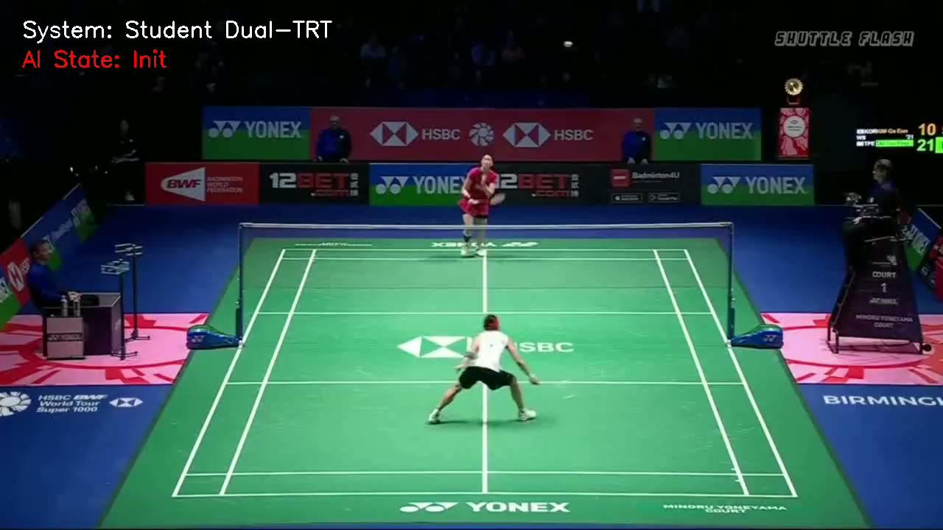
Jetson Nano端測試 realtime mode (雙引擎混合 MiniROI )
邊緣裝置推論效能與即時系統紀錄分析

